Slide 1
RELIGIÕES COMPARADASORIENTAIS
Créditos: 2 Horas-aula: 36h/a (aulas presenciais + estudos supervisionados)

Slide 2
Diz o artigo XVIII da Declaração Universal dos Direitos do Homem: “Todo homem tem direito à liberdade de pensamento, consciência e religião; este direito inclui a liberdade de mudar de religião ou crença e a liberdade de manifestar essa religião ou crença, pelo ensino, pela prática, pelo culto e pela observância, isolada ou coletivamente, em público ou em particular”.

Slide 3
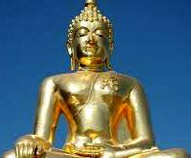
BUDISMO

Slide 5
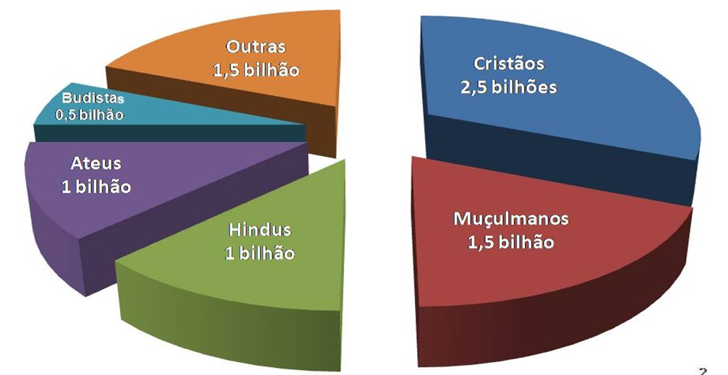

Slide 6
1
Buda Aquele que sabe ou aquele que despertou

Slide 7
2
Aplica a alguém que atingiu um nível superior de entendimento e a plenitude da condição humana

Slide 8
3
Sidarta Gautama o real fundador do budismo

Slide 9
4
Não há dúvida de que Sidarta Gautama foi um personagem histórico

Slide 10
5
Sidarta Gautama nasceu em 560 a.C., em Kapilavastu, na parte noroeste da Índia, no atual Nepal

Slide 11
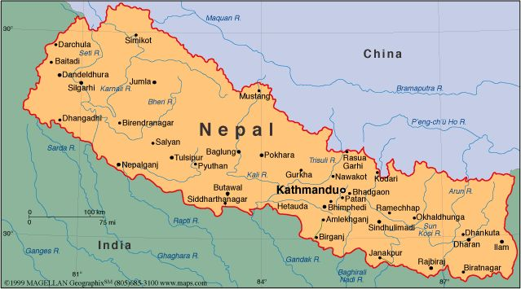

Slide 12
6
Seu pai era o rajá (governador) de um pequeno principado

Slide 13
7
De acordo com uma lenda posterior, o Buda já passara por diversas encarnações anteriores

Slide 14
8
Para sua mãe, ele escolheu a virtuosa Maya, que já havia demonstrado sua pureza em existências anteriores em cem mil reencarnações

Slide 15
9
Uma noite, Maya, que havia feito voto de castidade, sonhou que um elefante branco entrara em seu ventre

Slide 16
10
Dez meses depois, ela deu à luz a seu filho, cujo nascimento foi marcado por acontecimentos sobrenaturais, Maya morreu dez dias mais tarde

Slide 17
11
Sidarta foi levado logo que nasceu a um templo para ser apresentado aos sacerdotes

Slide 18
12
Um velho sábio, chamado Ansita, que havia se retirado para uma vida de meditação longe da cidade, aparece e toma o menino nas mãos e profetiza:

Slide 19
13
Este menino será grande entre os grandes. Será um poderoso rei ou um mestre espiritual que ajudará a humanidade a se libertar de seus sofrimentos

Slide 20
14
O pai, preferindo e primeira opção, para evitar qualquer coisa que lhe pudesse influenciar contrariamente, pois queria que seu filho lhe sucedesse, passa a criar o menino longe da miséria e do sofrimento.

Slide 21
15
Aos 16 anos, casou-se com sua prima, que lhe deu seu único filho, e ele continuava confinado ao palácio e aos prazeres desenvolvendo-se intelectual e fisicamente, alheio aos problemas da população de seu país

Slide 22
16
Um dia, estimulado por comentários que ouvia sobre a dura vida fora dos portões do palácio, comunicou a seu pai que desejava ver o mundo, apesar da proibição.

Slide 23
17
Ajudado por um de seus servos, ele escapou e cruzou altos muros do colossal palácio

Slide 24
18
Ali se encontrou de supetão com a velhice, a enfermidade e a morte. Quando lhe informaram que estes eram o destino comum a todos os homens, Sidarta ficou profundamente perturbado

Slide 25
19
Algum tempo depois, numa quarta viagem que empreendeu, Sidarta encontrou um mendigo, contente e alegre. Isto lhe convenceu de que os prazeres e atrações desta vida eram todos vãos e inúteis

Slide 26
20
Ansioso por alcançar o verdadeiro conhecimento, Sidarta, aos 29 anos, deixa sua esposa e filho, passando a dedicar-se à ioga e depois ao ascetismo, sem sucesso

Slide 27
21
Em desespero, resolveu empregar suas energias em alcançar a santidade através da meditação

Slide 28
22
Aos 39 anos, imerso em contemplação, permanecendo sete dias debaixo de uma figueira, ele finalmente atingiu o mais alto nível da consciência de Deus, conhecido como nirvana, tornando-se o Buda (iluminado ou despertado)

Slide 29
23
A figueira sob cujas sombras Sidarta teve esta experiência veio a ser conhecida como árvore árvore da iluminação

Slide 30
24
Logo se formou ao seu redor um grupo de discípulos desiludidos com o Hinduísmo que o seguia por todos os lados

Slide 31
25
Sidarta peregrinou cerca de 44 anos pela Índia, vivendo como monge mendicante e espalhando sua doutrina

Slide 32
26
Buda morreu aos 80 anos, acreditando que sua missão já estava cumprida

Slide 33
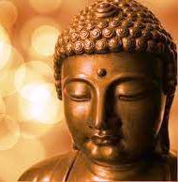
Os Ensinos de Buda

Slide 34
1
A nobre verdade é a realidade do sofrimento – Todo sofrimento humano é resultado do carma passado. As ações de uma pessoa determinarão o ciclo de reencarnações pela qual ela terá de passar até chegar ao nirvana

Slide 35
2
A nobre verdade é a causa do sofrimento – A causa do sofrimento é o desejo: gratificação, o desejo da existência e também o da não existência.

Slide 36
3
A nobre verdade é o fim do sofrimento – O sofrimento pode e deve ser totalmente eliminado. O objetivo central do budismo é dar ao homem a eterna libertação do sofrimento por meio da libertação de todo o desejo, o que equivale ser liberto do ciclo interminável de reencarnações e entrar no bem-aventurado estado do nirvana.

Slide 37
4
A nobre verdade do caminho para a eliminação do sofrimento –Trata-se de oito passos básicos destinados a suprimir o desejo e, desta maneira, abrir o caminho para a iluminação, conhecidos como Os Oito Caminhos Nobres. Estes são divididos em três categorias:

Slide 38
a
Moralidade: palavras corretas, ações corretas, vida correta

Slide 39
b
Concentração: esforço correto, pensamento correto

Slide 40
c
Sabedoria correta: visão ou compreensão correta e aspirações corretas. (Por compreensão correta entende-se o conhecimento das Quatro Verdades Nobres

Slide 41
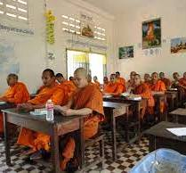
As Escolas Budistas

Slide 42
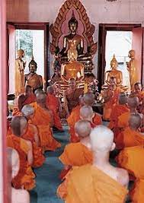
A Escola Theravada (Ensino dos anciãos) Seus adeptos se orgulham de guardar os ensinos originais de Sidarta como se encontram nos escritos budistas primitivos.

Slide 43
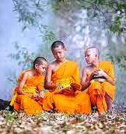
A Escola Mahayana, (grande veículo) Afirma que a salvação é destinada a todos os homens, e não apenas a alguns privilegiados

Slide 44
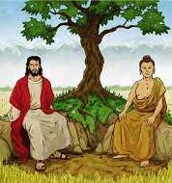
Budismo e Cristianismo

Slide 45
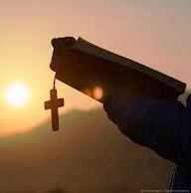
Deus

Slide 46
1
É negada a existência de um Criador e Senhor Pessoal

Slide 47
2
O mundo operaria através de poder e leis naturais, e não por comando divino

Slide 48
3
Qualquer preceito de Deus está acima da capacidade de compreensão humana

Slide 49
4
O budismo gira em torno da imagem de conceitos, grandes conceitos sobre a vida e como deve ser vivida

Slide 50
5
O budismo não tem Deus num sentido hindu ou cristão, nem com um salvador ou messias

Slide 51
6
O budismo não tem Deus num sentido hindu ou cristão, nem com um salvador ou messias

Slide 52
7
Mas tem Buda. E ele foi o Iluminado, Aquele que mostra o caminho

Slide 53
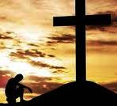
A Salvação

Slide 54
1
No budismo, a salvação é uma libertação, que a pessoa consegue por conta própria, de toda a infelicidade

Slide 55
2
Por meio da meditação, a pessoa consegue melhor carma e transmigração

Slide 56
3
O Bodhisattva resolve permanecer mais tempo para ajudar a outros sofredores no seu caminhar pelo mundo. E, portanto, um tipo de salvador

Slide 57
4
O Buda morre deitado, ao passo que Cristo morre numa posição vertical. Do ponto de vista budista, trata-se de uma demonstração da paz do Buda, e da agonia de Cristo que, procurando transformar as coisas, destruiu-se a si mesmo

Slide 58
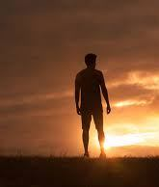
O Homem

Slide 59
1
Em consonância com as crenças budistas, o homem nada vale

Slide 60
2
O homem teria existência meramente temporária. E o corpo físico é um empecilho.

